Slide 1
Konsultation Data Mining
Fernstudium Bibliotheks- und Informationswissenschaft, IBI Tom Alby

Slide 2
Konzepte klären

Slide 3
Ziele dieser Konsultation
Offene Fragen zu den Materialien klären
Die Begriffe sauber sortieren: KI, ML, LLMs, Data Science, Data Mining
Data Mining mit dem BookCrossing-Datensatz

Slide 4
Ablauf heute
Block | Inhalt
1 | Begriffe & Konzepte
Pause
2 | Hands-on Data Mining

Slide 5
Logistik
Fragen: Bitte unterbrechen Sie mich für Fragen
Kontakt: tom@alby.de
Material auf GitHub (Link im Moodle)

Slide 6
Womit starten wir?
Welche Materialien haben Sie durchgearbeitet?
Wo hakte es?

Slide 7
Die Begriffe sortiert
KI: Maschinen verhalten sich intelligent.
Machine Learning: Teilmenge der KI, Systeme lernen selbstständig aus Daten.
LLMs: Spezialform von ML, Modelle, die menschliche Sprache “verstehen” und generieren.
Data Mining: Mustererkennung in strukturierten Daten.
Text Mining: Mustererkennung in unstrukturierten Texten
Data Science: Die Disziplin drumherum, von der Analyse bis zum Business-Einsatz.

Slide 8
Standortbestimmung
Wo begegnen / nutzen Sie KI / Data Mining heute schon?
Wo würden Sie gerne KI / Data Mining nutzen?
Welche KI-Versprechen hören Bibliotheken aktuell von Anbietern?

Slide 9
Diskussion
Mandl: Data Mining = strukturierte Daten, Text Mining = unstrukturierte Texte
Wo liegen Bibliothekskataloge auf diesem Spektrum?
Metadaten vs. Abstracts vs. Volltexte

Slide 10
Der BookCrossing-Datensatz
2004 von Cai-Nicolas Ziegler aus der BookCrossing-Community gecrawlt
Demos in diesem Deck nutzen ein Teilsample (~494.000 Bewertungen):

Slide 11
Der BookCrossing-Datensatz
Datei | Inhalt | Größe
BX-Users | User-ID, Location, Age | ~278.000 Nutzer:innen
BX-Books | ISBN, Titel, Autor, Jahr, Verlag | ~271.000 Bücher
BX-Book-Ratings | User-ID, ISBN, Rating 0–10 | ~1,15 Mio. Bewertungen

Slide 12
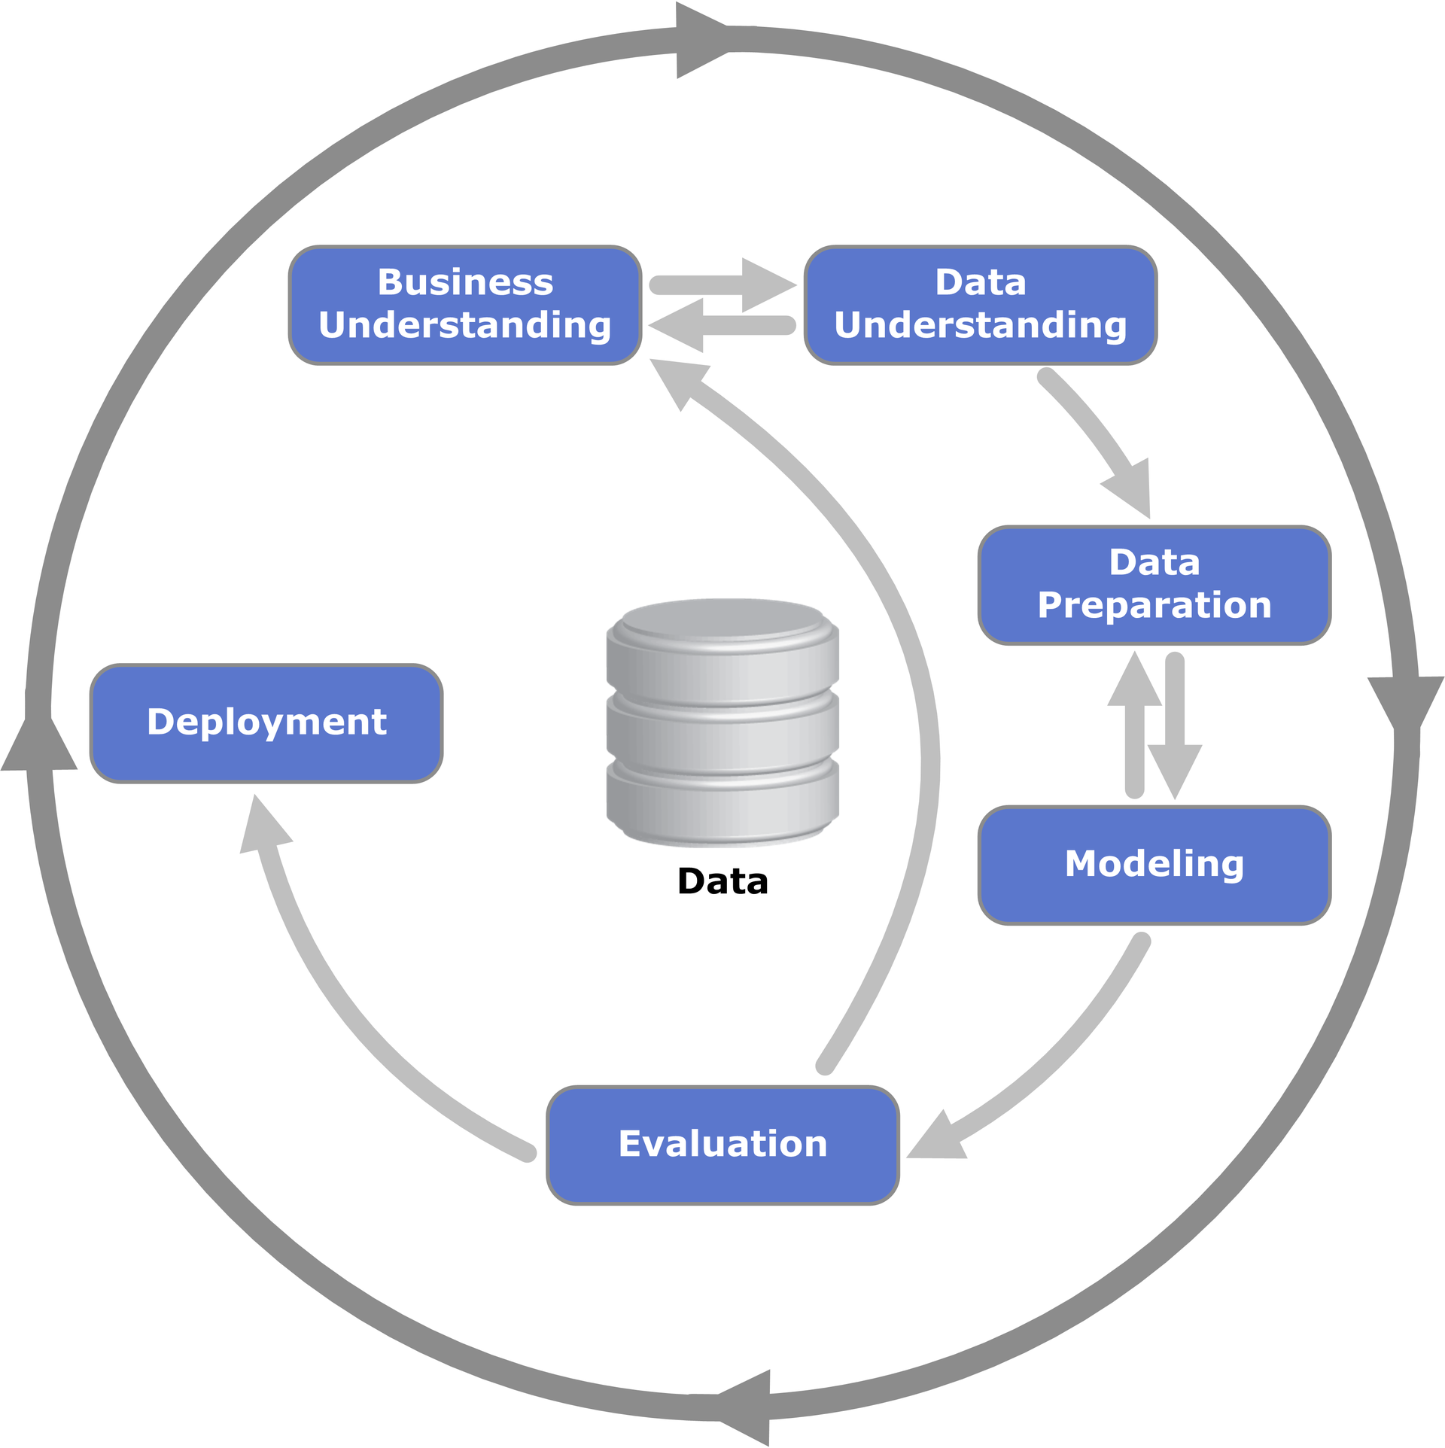
CRISP-DM

Slide 13
Was stimmt im BookCrossings-Daten nicht?
Ratings: 0 ist kein Bewertung, sondern implizit.
Users: Age von 0 bis 244, viele NULL; Location als Freitext
Books: mehrere ISBNs pro Werk (Auflagen), Erscheinungsjahre 0 und 2050
Technisch: Semikolon-CSV, Latin-1, kaputte Escapes
Sparsity: 1,15 Mio. Ratings bei 278k × 271k möglichen Paaren

Slide 14
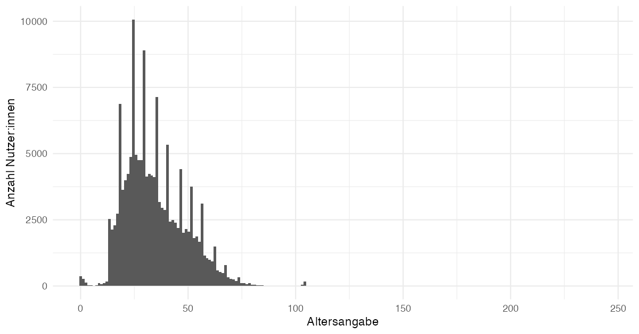
Visualisierung als erster Schritt in der Datenanalyse

Slide 15
Exkurs: Was heißt Sparsity?
Die Tabelle ist fast leer.
Beispiel: eine Tabelle mit einer Zeile pro Nutzer:in und einer Spalte pro Buch, in den Zellen die Bewertungen
278.000 × 271.000 ≈ 75 Milliarden Zellen — gefüllt sind ~1 Mio., also 0,002 %
Selbst die eifrigste Viel-Leserin füllt ihre Zeile zu weniger als 0,1 %

Slide 16
Sparsity: die Folgen
Selbst populäre Buchpaare tauchen nur in einem Promille der Körbe auf — Schwellenwerte müssen winzig sein
Zwei beliebige Nutzer:innen haben oft kein einziges gemeinsames Buch — Ähnlichkeit lässt sich gar nicht berechnen
Muster entstehen erst, weil sich Millionen fast leerer Zeilen überlagern

Slide 17
FRBR und Sparsity
Sparsity entsteht, weil Nutzer:innen zu wenige Bücher bewertet haben.
FRBR: dasselbe Werk taucht unter vielen ISBNs auf: Sparsity wird verschärft, weil wenige Bewertungen für ein Werk auf mehrere ISBNs verteilt werden
BookCrossing kennt nur ISBNs = Manifestationen — das Werk müssen wir per Data Mining rekonstruieren
Genau das macht Record Linkage (später)

Slide 18
Data Mining-Ansätze für den BookCrossing-Datensatz

Slide 19
Software
R: Programmiersprache und -umgebung von Statistikern für Statistiker, Open Source
RStudio: Integrierte Entwicklungsumgebung, kostenlos für viele Zwecke
Notebook im GitHub, kann mit der Software genutzt werden
Was ist ein Notebook?

Slide 20
Wie würden Sie es lösen: Empfehlungen?
Sie haben drei Tabellen: Nutzer:innen, Bücher, Bewertungen
Aufgabe: Schlagen Sie Leser:innen passende Bücher vor
Wie würden Sie vorgehen? Welche Spalten brauchen Sie?

Slide 21
Warum nicht einfach die Bestseller empfehlen?
Stellen Sie sich vor, im Supermarkt hängt ein Plakat: „Kaufen Sie doch mal Milch, Toilettenpapier und Butter!”
Stimmt statistisch — das kauft fast jeder. Aber hilft es Ihnen?
Genauso nützlich ist die Bestsellerliste als Empfehlung für die einzelne Leserin
Häufig heißt nicht relevant — gesucht ist, was zu diesem Bücherregal passt

Slide 22
Die Idee: Zusammenhänge statt Häufigkeit
Angenommen, in 10 % aller Einkäufe liegt Bier, in 7 % liegen Kartoffelchips
Jetzt schauen wir nur in die Bierkäufe:
Liegen auch dort in 7 % Chips → kein Zusammenhang, Chips sind einfach Chips
Liegen dort in 25 % Chips → da ist etwas! Eine Assoziation

Slide 23
Vom Supermarkt zu BookCrossing
Wer Buch A im Regal hat — welche Bücher stehen bei diesen Leser:innen überdurchschnittlich oft daneben?
Vorsicht: Eine Regel ist keine Kausalität (auch wenn Wein → Korkenzieher das vermuten lässt)

Slide 24
Von Hand: 8 Leser:innen — je ein „Bücherregal”
Leser:in | Bücherregal
U1 | Da Vinci Code, Angels & Demons
U2 | Da Vinci Code, Angels & Demons, Life of Pi
U3 | Da Vinci Code, Life of Pi
U4 | Angels & Demons, Da Vinci Code
U5 | Life of Pi
U6 | Da Vinci Code
U7 | Angels & Demons, Da Vinci Code
U8 | Life of Pi, Bridget Jones

Slide 25
Support: Lohnt sich die Regel überhaupt?
Wir zählen einfach: In wie vielen der 8 Körbe liegen Angels & Demons und Da Vinci Code zusammen?
In 4 von 8 → Support = 0,5
Was fast nie vorkommt, ist kein Muster, sondern Zufall — und geschäftlich uninteressant

Slide 26
Konfidenz: Wie verlässlich ist die Regel?
Jetzt schauen wir nur in die Körbe mit Angels & Demons — das sind 4
In allen 4 liegt auch der Da Vinci Code → Konfidenz = 1,0
Sprechweise: „Der Da Vinci Code taucht in 100 % der Fälle auf, in denen Angels & Demons auftaucht”
Achtung: Hat nichts mit den Konfidenzintervallen aus der Statistik zu tun!

Slide 27
Lift: Mehr als nur Popularität?
Der Da Vinci Code liegt sowieso in 6 von 8 Körben — 75 %, ein Bestseller
Bei den Angels-&-Demons-Leser:innen sind es aber 100 %
100 % geteilt durch 75 % = Lift 1,33: ein Drittel häufiger, als wenn die beiden Bücher nichts miteinander zu tun hätten
Der Lift ist unser Bestseller-Detektor: Bei „kaufen sowieso alle” bleibt er bei 1

Slide 28
Dasselbe mit arules
Wenn | Dann | Support | Konfidenz | Lift
{Angels & Demons} | {Da Vinci Code} | 0.5 | 1 | 1.33
trans_mini <- as(mini, "transactions") regeln_mini <- apriori(trans_mini, parameter = list(supp = 0.3, conf = 0.7, minlen = 2), control = list(verbose = FALSE))

Slide 29
Warum heißt das eigentlich „Apriori”?
Eigentlich müsste man jede Buchkombination mit jeder vergleichen — bei 271.000 Büchern hoffnungslos
Der Trick (Agrawal et al., 1994): Was selten ist, fliegt früh raus — samt aller Körbe und Kombinationen, in denen es steckt
Die Logik dahinter: Wenn schon {A, B} selten ist, kann {A, B, C} unmöglich häufig sein
Das weiß der Algorithmus a priori — vor dem Nachzählen

Slide 30
Jetzt mit den echten Daten
Transaktion = alle Bücher, die ein:e Nutzer:in erfasst hat (auch implizite 0-Ratings: erfasst = gelesen)
493.813 Bewertungen → 17.460 Körbe mit mindestens 2 Büchern
Vorarbeit aus der Datenqualitäts-Übung: ISBN-Dubletten entfernt, ein Korb pro Person dedupliziert

Slide 31
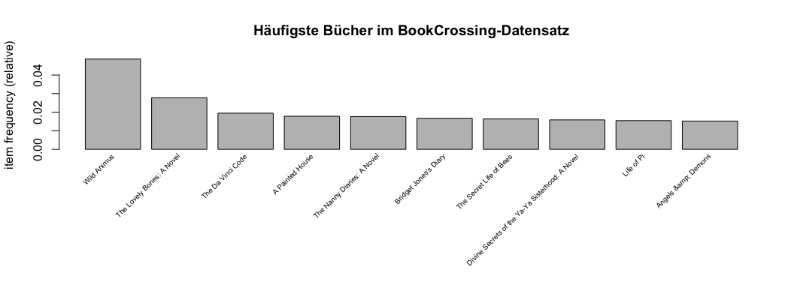
Welche Bücher dominieren?

Slide 32
Apriori laufen lassen
regeln <- apriori(trans, parameter = list(supp = 0.001, conf = 0.5, minlen = 2), control = list(verbose = FALSE))
Drei Zeilen Code, 6.251 gefundene Regeln — schauen wir uns die stärksten an

Slide 33
Die stärksten Regeln
Wenn gelesen … | … dann auch | Konfidenz | Lift | Personen
{Guilty Pleasures (Anita Blake Vampire Hunter (Paper… | {Killing Dance (Anita Blake Vamp… | 0.72 | 599 | 18
{The Green Mile: Coffey on the Mile (Green Mile Seri… | {The Green Mile: Night Journey (… | 1.00 | 546 | 23
{The Green Mile: Coffey on the Mile (Green Mile Seri… | {The Green Mile: Night Journey (… | 1.00 | 546 | 26

Slide 34
Was sehen wir?
Buchserien dominieren: Die Green-Mile-Bände sagen einander mit Konfidenz 1,0 voraus (Lift > 500)
Der Algorithmus „kennt” weder Serien noch Genres — er findet sie in den Co-Occurrences
Aber: Die Top-Regel stützt sich auf 19 Personen — wie belastbar ist das?
Und: Hoher Support ≠ gute Empfehlung

Slide 35
Wild Animus: populär, aber zusammenhanglos
itemFrequency(trans)["Wild Animus"]
Wild Animus 0.04862543
length(subset(regeln, lhs %in% "Wild Animus" & size(lhs) == 1))
[1] 0
In fast 5 % aller Körbe — und trotzdem folgt aus „hat Wild Animus” allein keine einzige verlässliche Regel
Popularität ist kein Muster

Slide 36
Empfehlung konkret
Wer das gelesen hat … | … bekommt empfohlen | Konfidenz
{Harry Potter and the Goblet of Fire (Book 4),The Na… | {Harry Potter and the Prisoner o… | 1
{Harry Potter and the Goblet of Fire (Book 4),Harry … | {Harry Potter and the Chamber of… | 1
{Harry Potter and the Goblet of Fire (Book 4),Harry … | {Harry Potter and the Chamber of… | 1
empf <- subset(regeln, lhs %pin% "Harry Potter")

Slide 37
Stellschrauben & Stolpersteine
supp = 0.001 — bei 271.000 Büchern muss der Support winzig sein (Sparsity), sonst findet Apriori nichts
Zu winzig → Regeln auf einer Handvoll Fälle; count immer mitlesen
Ohne unique() je Korb und ISBN-Deduplizierung: Empfehlung = dasselbe Buch in anderer Auflage
Komplette Pipeline zum Nachrechnen: → Notebook

Slide 38
Über Apriori hinaus: die Data-Mining-Werkzeugkiste

Slide 39
Eine Landkarte der Verfahren
Unüberwacht — Muster finden, ohne dass jemand die „richtige Antwort” vorgibt:
Assoziationsregeln, Clustering, Netzwerkanalyse, Anomalieerkennung
Überwacht — aus Beispielen mit bekanntem Ergebnis lernen:
Klassifikation, Recommender mit Bewertungen
Alle folgenden Verfahren laufen auf demselben BookCrossing-Datensatz

Slide 40
Wie würden Sie es lösen: persönliche Empfehlungen?
Apriori liefert eine Regel für alle — jetzt soll es persönlich werden
Aufgabe: Eine Empfehlung speziell für Nutzerin 198711, nur aus den Bewertungsdaten
Wie würden Sie ihren Geschmack erfassen — und mit wem vergleichen?

Slide 41
Collaborative Filtering: Wie macht Spotify das?
Die Charts gefallen Ihnen nicht, Spotify trifft dennoch Ihren Geschmack. Wie?
Nicht über den Inhalt: Der Algorithmus weiß nicht, was ein Genre ist
Geschmacksnachbarn: Menschen, die bisher ähnlich bewertet haben wie Sie
Was die mochten und Sie noch nicht kennen — das ist Ihre Empfehlung
Unterschied zu Apriori: nicht eine Regel für alle, sondern eine persönliche Liste

Slide 42
Collaborative Filtering: Zwei Varianten
UBCF — User-Based: Finde Nutzer:innen, die ähnlich bewertet haben wie du → übernimm ihre Favoriten
IBCF — Item-Based: Finde Bücher, die ähnlich bewertet wurden wie deine Favoriten → empfehle die nächsten
Beide nutzen dieselbe Tabelle — UBCF vergleicht Zeilen, IBCF vergleicht Spalten
Welcher Ansatz besser ist, hängt vom Datensatz ab — deshalb testen wir beide

Slide 43
Collaborative Filtering: Wie es funktioniert (UBCF)
Die große Tabelle: eine Zeile pro Nutzer:in, eine Spalte pro Buch, in den Zellen die Noten
Schritt 1: Finde die Zeilen, die Ihrer Zeile am ähnlichsten sind
Schritt 2: Was steht dort gut bewertet, fehlt aber bei Ihnen? → Empfehlung
Hier schlägt die Sparsity zu: fast leere Zeilen kann man nicht vergleichen
Deshalb erst eindampfen — übrig bleiben 743 aktive Leser:innen × 477 populäre Bücher

Slide 44
Collaborative Filtering: Wie es funktioniert (IBCF)
Dieselbe Tabelle — aber jetzt vergleichen wir Spalten (Bücher), nicht Zeilen
Schritt 1: Berechne für jedes Buchpaar eine Ähnlichkeit — Bücher sind ähnlich, wenn ihr gemeinsames Bewertungsprofil übereinstimmt
Schritt 2: Empfohlen werden die Bücher, die Ihren Favoriten am ähnlichsten sind — die Sie aber noch nicht bewertet haben
Kein Blick auf andere Nutzer:innen — nur auf die Ähnlichkeit zwischen Büchern

Slide 45
IBCF: Ein Beispiel
 | Da Vinci | Angels | Life of Pi | Harry Potter
A | 8 | 9 | — | 7
B | 7 | 8 | 6 | —
C | 9 | ? | — | 8
D | — | — | 9 | —
E | 6 | 7 | — | 6

Slide 46
„Da Vinci” und „Angels”: überall wo beide bewertet wurden, liegen die Zahlen nah beieinander → hohe Ähnlichkeit
„Da Vinci” und „Life of Pi”: nur B hat beide bewertet → kaum Überlappung → niedrige Ähnlichkeit
Nutzerin C hat Da Vinci (9) gut gefunden → Angels wird empfohlen, weil es Da Vinci am ähnlichsten ist
Kein Schritt hat gefragt: „Wer hat ähnlichen Geschmack wie C?” — das wäre UBCF

Slide 47
Collaborative Filtering: Funktioniert das wirklich?
Der Test funktioniert wie in der Schule: Wir verstecken einen Teil der Bewertungen und lassen das Verfahren raten
Ergebnis: deutlich besser als Zufallsempfehlungen (ROC-Kurve → Notebook)
Die Empfehlungslisten sind in sich stimmig — obwohl niemand dem System je „Genre” beigebracht hat
Schwäche: Wer noch nichts bewertet hat, bekommt nichts; was neu ist, wird nicht empfohlen (Cold Start)

Slide 48
Wie liest man das Testergebnis?
Drei Kandidaten treten an:
UBCF — empfiehlt über ähnliche Personen („Geschmacksnachbarn”)
IBCF — empfiehlt über ähnliche Bücher (Bücher, die von denselben Menschen ähnlich bewertet wurden)
RANDOM — würfelt (unsere Untergrenze)
Zwei Achsen:
Nach oben (TPR): Wie viele der versteckten Lieblingsbücher wurden gefunden?
Nach rechts (FPR): Wie viele Empfehlungen waren daneben?

Slide 49
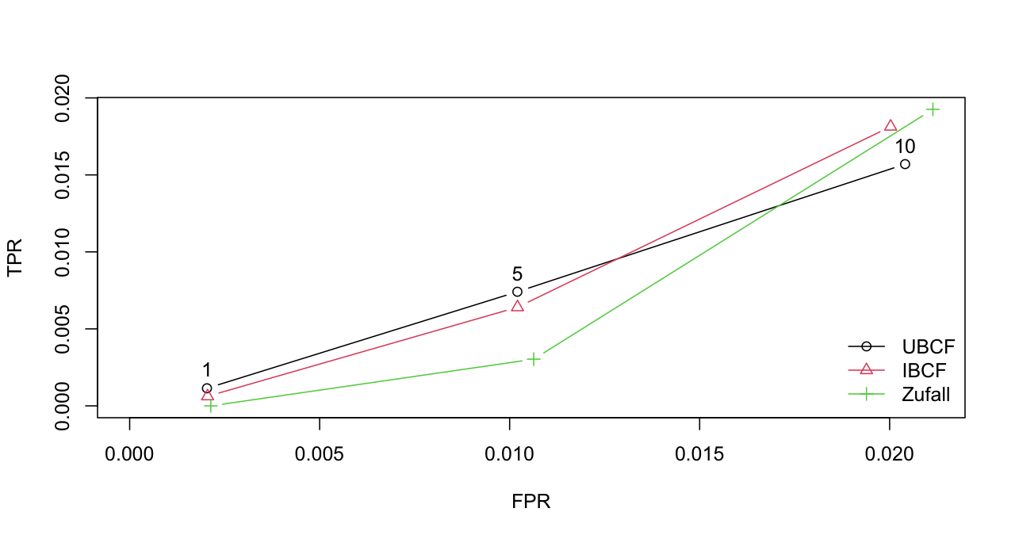
Der Test im Bild

Slide 50
Was bedeuten die Abkürzungen?
ROC — Receiver Operating Characteristic: wie gut trennt ein Verfahren Treffer von Fehlern?
TPR — True Positive Rate: Anteil der Lieblingsbücher, die das System gefunden hat
FPR — False Positive Rate: Anteil der Empfehlungen, die daneben lagen
Eine perfekte Kurve schmiegt sich an die obere linke Ecke — viel TPR, kaum FPR

Slide 51
Was sehen wir im Bild?
UBCF und IBCF liegen bei wenigen Empfehlungen (N=1, 5) über der Diagonale — sie treffen öfter als Zufall
Zufall liegt darunter: er empfiehlt gleichmäßig, die Testbücher sind aber nicht gleichmäßig verteilt
UBCF und IBCF greifen bevorzugt auf viel bewertete Bücher zurück — und treffen den Test-Pool deshalb öfter
Alle Werte sind winzig (max. ~2 %): selbst das beste Verfahren findet nur einen Bruchteil der versteckten Bücher — das ist Sparsity

Slide 52
Wie würden Sie es lösen: Lesertypen?
Aufgabe: Beschreiben Sie die Nutzerschaft in einer Handvoll Typen — ohne dass jemand die Typen vorgibt
Welche Merkmale aus den Tabellen würden Sie heranziehen? Woran erkennt man „ähnliche” Nutzer:innen?

Slide 53
Clustering: Lesertypen finden
Idee: Gruppiere Ähnliches, ohne vorher Gruppen festzulegen
Denken Sie an eine Schule: 800 Schulkinder (10–20 Jahre), 100 Lehrkräfte (30–65 Jahre)
Ein Algorithmus, der das Konzept „Lehrkraft” gar nicht kennt, findet die zwei Gruppen trotzdem — allein über die Altersabstände
Mehr braucht es nicht: Abstände messen, Nahes zusammenfassen

Slide 54
k-Means: So funktioniert der Algorithmus
Schritt 1: Setze k Zufallspunkte ins Koordinatensystem — die ersten Centroids
Schritt 2: Weise jeden Datenpunkt dem nächsten Centroid zu
Schritt 3: Verschiebe jeden Centroid in die Mitte seiner Gruppe
Schritt 4: Wiederhole Schritte 2–3, bis sich nichts mehr ändert
Das k muss man selbst wählen — k=4 heißt: „Ich erwarte vier Lesertypen”

Slide 55
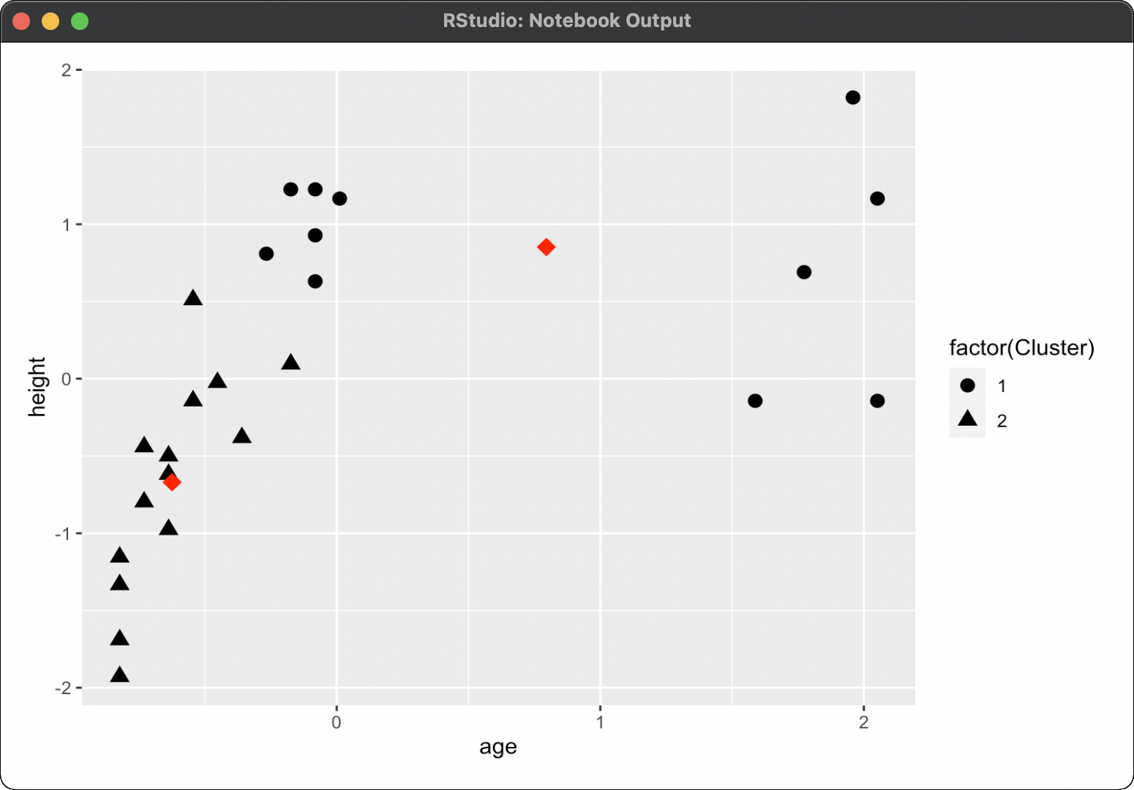
Zufälliges Platzieren der Centroids

Slide 56
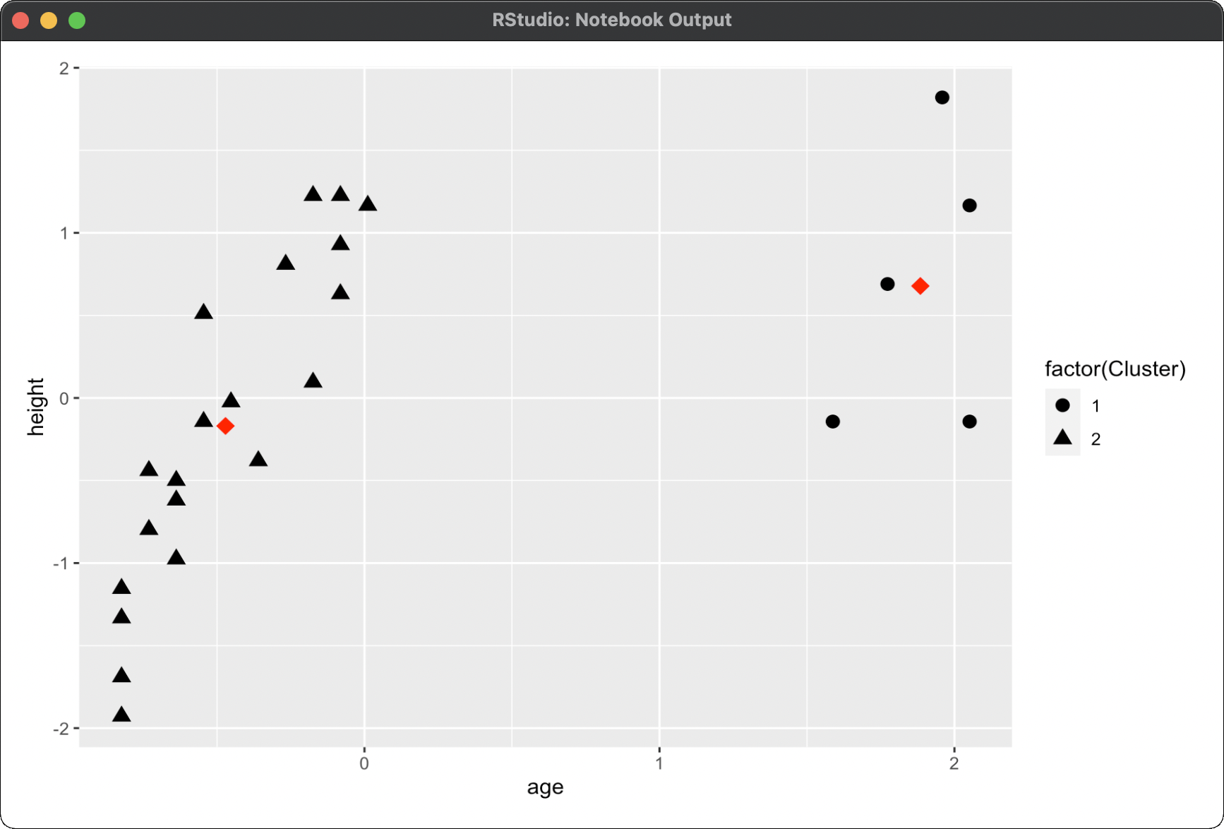
Neuberechnung der Abstände

Slide 57
Clustering: Welche Lesertypen stecken in BookCrossing?
Wir beschreiben jede:n Nutzer:in mit vier Zahlen: Wie viele Bücher? Wie oft bewertet? Wie streng? Wie schwankend?
k-means findet vier Gruppen (Zahlen → Notebook):
Die Vielleser:innen — 83 Bücher im Regal (Median)
Die Wohlwollenden — bewerten fast alles, Durchschnittsnote 7,8
Die Strengen — Note 6,5 bei der größten Schwankung
Die stillen Sammler:innen — erfassen viel, bewerten kaum
Die Namen stammen von mir, nicht vom Algorithmus — deuten muss der Mensch

Slide 58
Wie würden Sie es lösen: Wird das Buch gefallen?
Aufgabe: Sagen Sie vorher, ob eine Leserin ein Buch mit 7+ benoten wird
Zur Verfügung stehen nur: ihr Alter, das Erscheinungsjahr, die Popularität des Buchs
Reicht das? Was würden Sie daraus ableiten — und was fehlt Ihnen?

Slide 59
Klassifikation: Woher weiß der Spamfilter, was Spam ist?
Er hat tausende Mails gesehen, die Menschen vorher als Spam markiert haben
Das ist überwachtes Lernen: aus Fällen mit bekannter Antwort lernen, neue Fälle vorhersagen
Der Unterschied zum Clustering: Dort sucht der Algorithmus selbst nach Gruppen — hier geben wir die „richtige Antwort” zum Üben vor
Unsere Frage an BookCrossing: Wird diese Leserin dieses Buch mögen?

Slide 60
Klassifikation: Der Entscheidungsbaum als Auskunftsgespräch
Das Modell stellt nacheinander Ja/Nein-Fragen: Ist das Buch populär? Ist die Leserin über 30?
Jede Frage teilt die Fälle weiter auf — am Ende jedes Astes steht eine Vorhersage
Gelernt werden die Fragen aus den Beispielen: Der Baum wählt selbst, welche Frage am besten trennt
Großer Vorteil gegenüber „Black Boxes”: Man kann den Baum lesen und Betroffenen erklären

Slide 61
Entscheidungsbaum: Wie wählt der Algo die Frage?
Bei jeder Verzweigung probiert der Algorithmus alle möglichen Schnitte durch die Daten
Gewählt wird der Schnitt, der die entstehenden Gruppen am reinsten macht — möglichst alle „mag” auf einer Seite, alle „mag nicht” auf der anderen
Maß dafür: der Gini-Index — je homogener eine Gruppe, desto besser
Der Baum wächst Ast für Ast, bis jede Gruppe rein genug ist oder zu wenige Fälle enthält

Slide 62
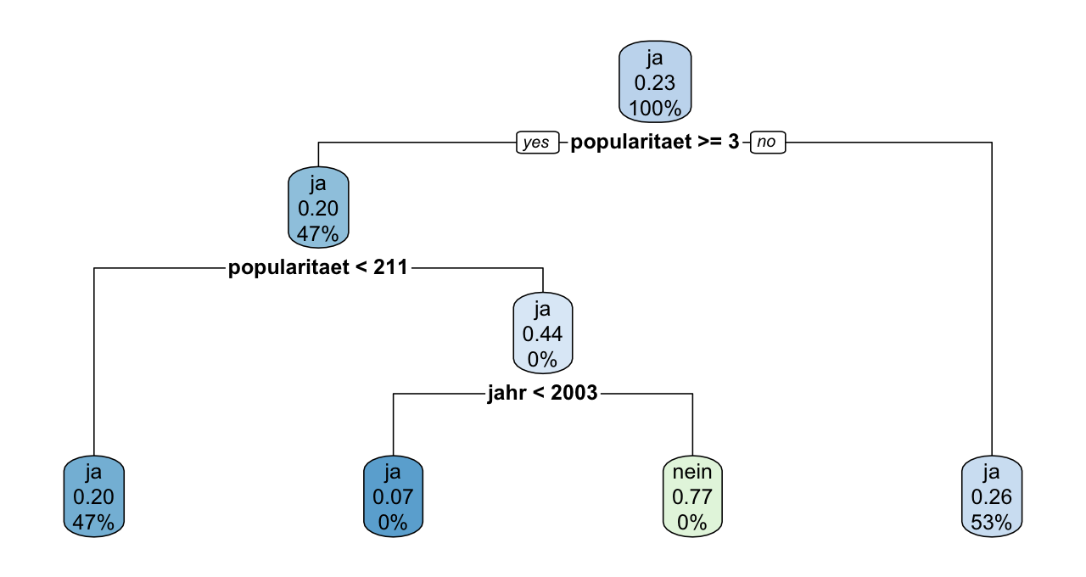
So sieht unser Baum aus

Slide 63
Klassifikation: Die 77-Prozent-Falle
Unser Baum liegt in 77 % der Fälle richtig. Klingt ordentlich?
Der Haken: Er sagt fast immer „mag es” — von 4.384 „Gefällt nicht”-Fällen erkennt er ganze 37
Ein Modell, das stur immer „mag es” sagt, käme auf fast dieselbe Quote
Bei schiefen Klassen lügt die Trefferquote — darum immer in die Confusion Matrix schauen
(Kommt Ihnen bekannt vor? Häufig ≠ relevant — dasselbe Problem wie bei den Bestsellern)

Slide 64
Wie würden Sie es lösen: Dubletten?
Aufgabe: „The Green Mile”, „Der Green Mile”, „The Green Mile (Signet)” — finden Sie alle Auflagen desselben Werks unter 271.000 Titeln
Wie würden Sie das angehen — von Hand, mit Regeln, mit Normdaten? Und wie lange bräuchten Sie?

Slide 65
Record Linkage: Ist das dasselbe Buch?
Idee: Einträge zusammenführen, die dasselbe Objekt beschreiben
„The Green Mile”, „Der Green Mile”, „The Green Mile (Signet)” — ein Werk, drei Datensätze
Das ist FRBR als Data-Mining-Problem: Werk vs. Manifestation
Hier sind Sie die Expert:innen — Normdaten und Dublettenkontrolle sind genau das

Slide 66
Record Linkage: Wie der Computer Titel vergleicht
String-Ähnlichkeit: „the green mile” und „der green mile” teilen fast alle Buchstaben in fast derselben Reihenfolge — Ähnlichkeit fast 1
Aber: alle 271.000 Titel paarweise vergleichen wären ~37 Milliarden Vergleiche
Der Trick (wie bei Apriori!): vorher grob aussieben — verglichen wird nur innerhalb desselben Autors (Blocking)
Ergebnis: Allein bei Stephen King fallen 77 Titelvarianten zu 35 Werken zusammen — im ganzen Datensatz stecken über 40.000 Mehrfach-ISBNs

Slide 67
Wie würden Sie es lösen: Was stimmt hier nicht?
Aufgabe: Im Datensatz stecken kaputte und unglaubwürdige Einträge — finden Sie sie
Woran würden Sie „verdächtig” festmachen? Welche Werte würden Sie sich zuerst ansehen?

Slide 68
Anomalieerkennung: Was fällt aus dem Rahmen?
Idee: Erst das Normale beschreiben — dann das finden, was nicht dazu passt
Eine Nutzerin hat 7.550 Bücher bewertet. Das wäre ein Buch pro Tag, zwanzig Jahre lang
Plausibler: Massenimport oder Automatisierung
Rauswerfen oder drinlassen? Beides vertretbar — aber entscheiden und dokumentieren

Slide 69
Anomalien erzählen Geschichten
Wild Animus: 238 Bewertungen (Spitzenwert) — Durchschnittsnote 4,1 (mit Abstand Tiefstwert)
Kein Datenfehler: Das Buch wurde Anfang der 2000er massenhaft verschenkt
Im Streudiagramm Popularität × Note springt der Punkt sofort ins Auge
Anomalien sind nicht immer Schmutz — manchmal sind sie der interessanteste Befund

Slide 70
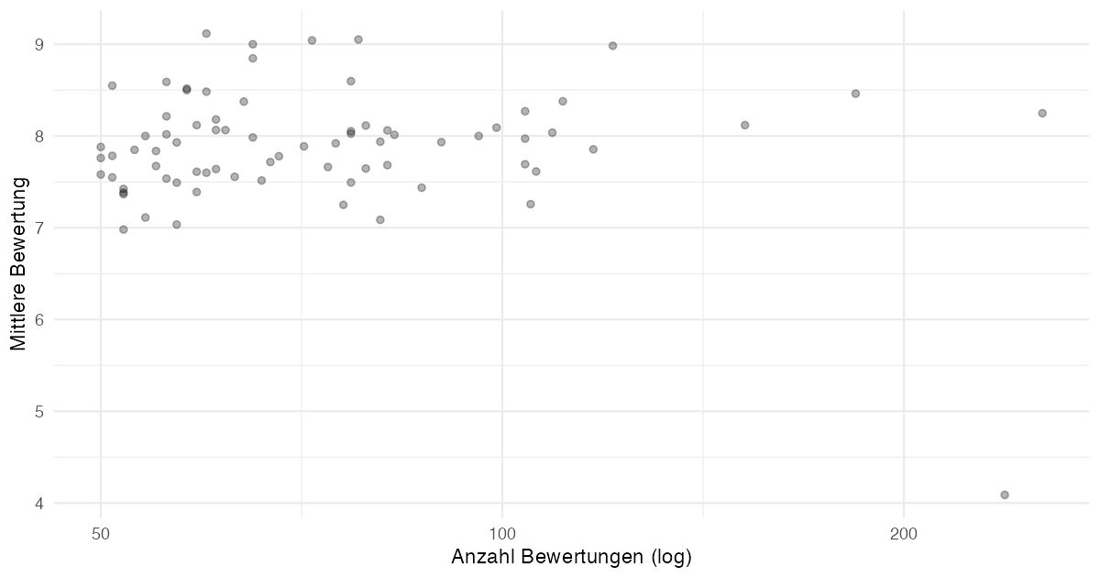
Der Ausreißer im Bild

Slide 71
Wie würden Sie es lösen: das große Ganze zeigen?
Aufgabe: Zeigen Sie einer Kollegin auf einen Blick, welche Bücher zusammengehören
Wie würden Sie 400.000 Bewertungszeilen in ein einziges Bild verwandeln?

Slide 72
Netzwerkanalyse: Die Landkarte der Bücher
Idee: Male jedes Buch als Punkt — und verbinde zwei Punkte, wenn dieselben Menschen beide Bücher haben
Je mehr gemeinsame Leser:innen, desto dicker die Linie
Aus einer Tabelle mit 400.000 Zeilen wird ein Bild

Slide 73
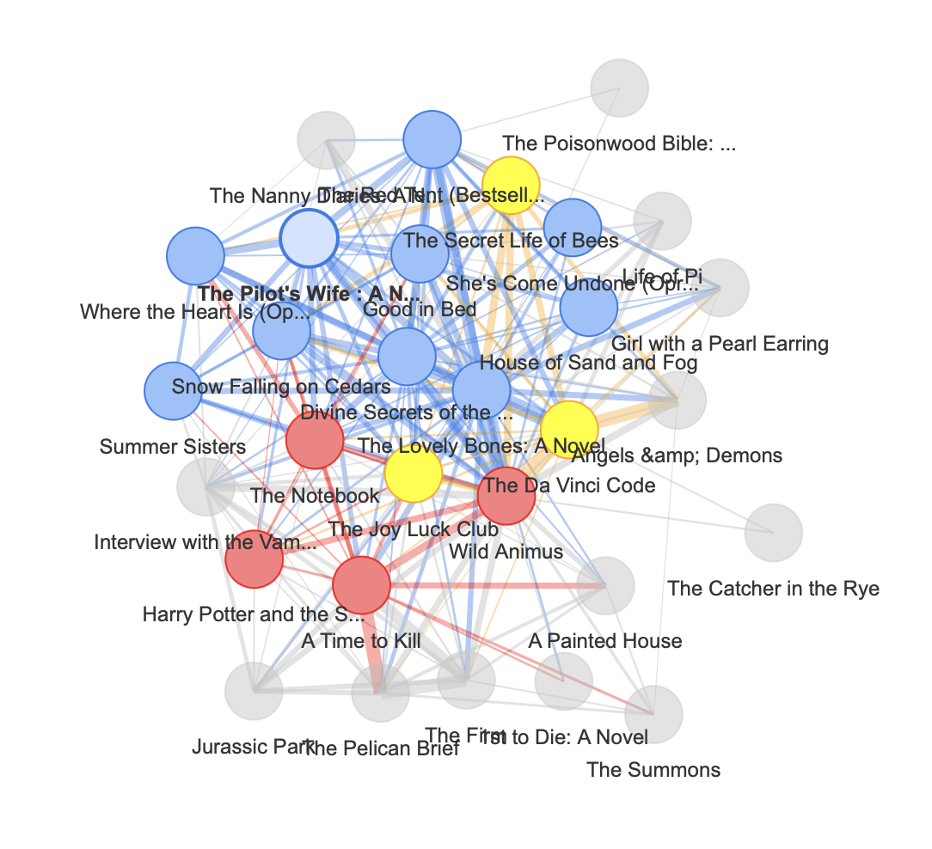
Die Karte

Slide 74
Netzwerkanalyse: Was die Karte zeigt
Auf der Karte bilden sich „Inseln”: Bücher, die untereinander dicht verbunden sind
Ein Algorithmus findet diese Inseln automatisch (Community Detection) — z. B. den Dan-Brown-Cluster
Niemand hat dem System Genres beigebracht: Die Leser:innen haben die Karte gezeichnet
Dieselbe Information wie bei Apriori — als Bild statt als Regelliste

Slide 75
Welches Verfahren für welche Frage? — alle sieben im Notebook
Frage | Verfahren
Was wird zusammen gelesen? | Assoziationsregeln (Apriori)
Was empfehle ich dieser Person? | Collaborative Filtering
Welche Lesertypen gibt es? | Clustering
Wird ein Buch gefallen? | Klassifikation
Sind das Dubletten? | Record Linkage
Was ist hier faul? | Anomalieerkennung
Wie hängt alles zusammen? | Netzwerkanalyse

Slide 76
Grenzen — Ihre Meinung?
Apriori personalisiert nicht: globale Regeln, kein individuelles Profil
Cold Start: neue Bücher ohne Bewertungen bleiben unsichtbar
Feedback-Schleife: Häufiges wird noch häufiger
Filterblasen oder Serendipität?
Dürfen wir Ausleihdaten so nutzen? Was unterscheidet uns von Amazon?

Slide 77
Evaluation (wenn Zeit)
Train/Test-Split: Regeln auf 80 % lernen, auf 20 % prüfen
Confusion Matrix: empfohlen & gelesen = True Positive
Nicht alle Fehler sind gleich teuer — was kostet eine schlechte Buchempfehlung?

Slide 78
Ihre Praxisfragen

Slide 79
Zum Abschluss
Eine Sache, die heute hängen geblieben ist?

